Slide 1
Rescaldo Estatístico da 3ª Jornada
Liga Unitel Girabola 2026/2027
Análise completa, classificação atualizada e insights da jornada

Slide 2
Resultados da 3ª Jornada
Interclube 2 — 1 Petro Atlético
Petro Atlético 1 — 0 Interclube
Recreativo do Libolo 3 — 1 Recreativo da Caála
Recreativo da Caála 0 — 2 Petro Atlético
Interclube 1 — 2 Recreativo do Libolo
Petro Atlético 0 — 0 Recreativo do Libolo
Interclube 3 — 2 Recreativo da Caála
Petro Atlético 1 — 1 Recreativo da Caála

Slide 3
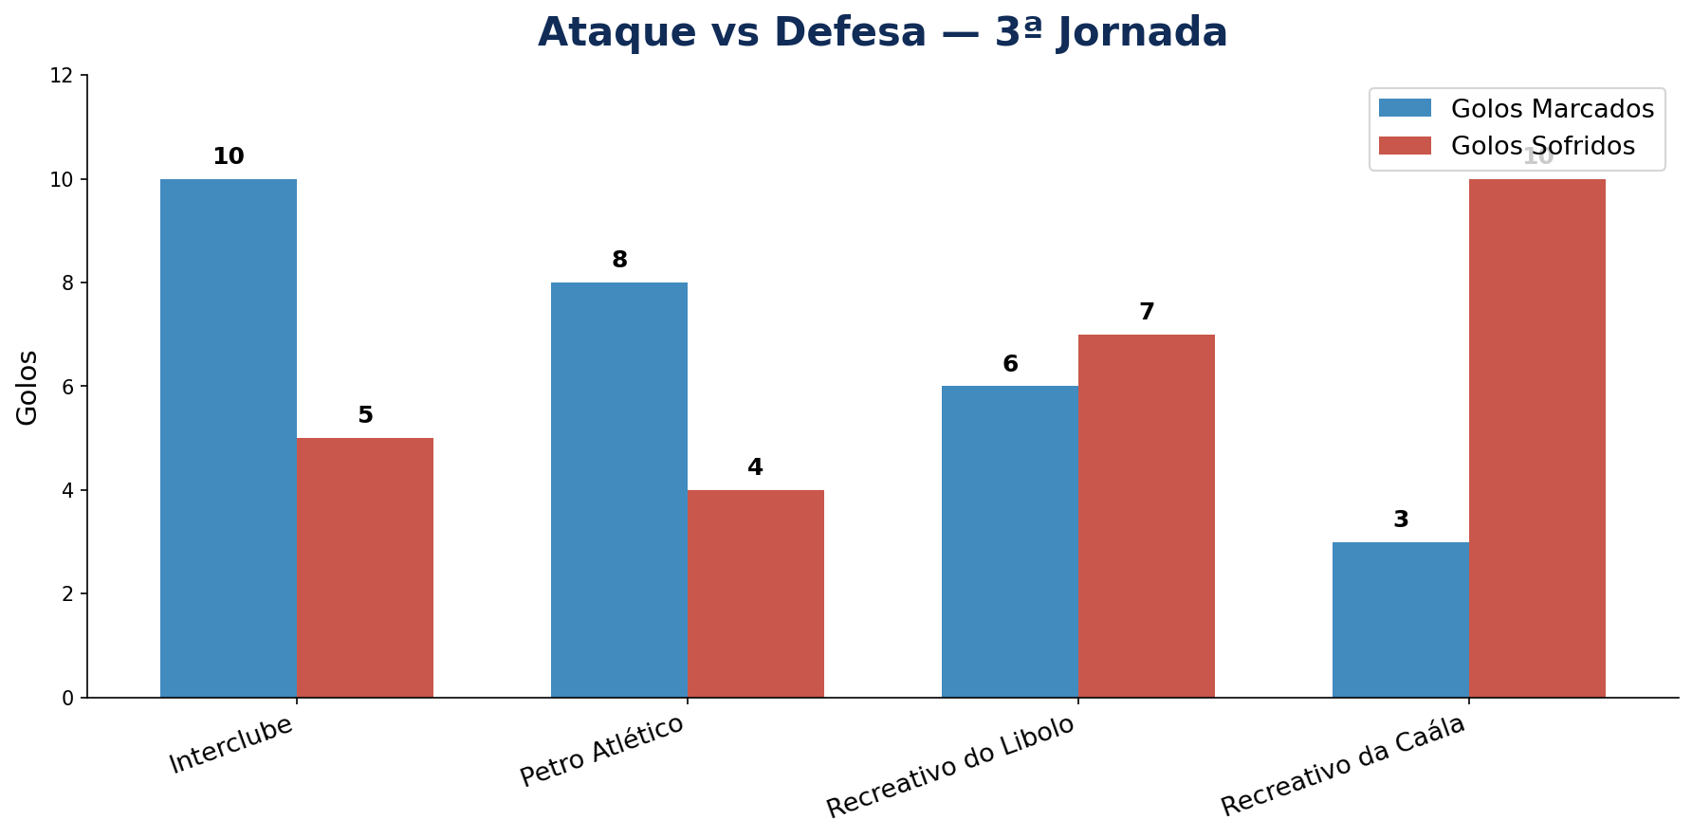
Análise de Ataque e Defesa

Slide 4
Classificação — Após a 3ª Jornada
Pos | Equipa | J | V | E | D | GM | GS | GD | Pts
1 | Interclube | 3 | 2 | 0 | 1 | 10 | 5 | +5 | 6
2 | Petro Atlético | 3 | 1 | 2 | 0 | 8 | 4 | +4 | 5
3 | Recreativo do Libolo | 3 | 1 | 1 | 1 | 6 | 7 | -1 | 4
4 | Recreativo da Caála | 3 | 0 | 1 | 2 | 3 | 10 | -7 | 1

Slide 5
Análise e Insights da Jornada
🏆 Interclube lidera com 6 pontos (2V 0E 1D)
⚽ Melhor ataque: Interclube com 10 golos marcados
🛡️ Melhor defesa: Petro Atlético com apenas 4 golos sofridos
📉 Recreativo da Caála na última posição com 1 ponto(s)
🤝 Destaque: Petro Atlético × Recreativo do Libolo (0-0)
📅 Próxima jornada: confrontos decisivos pela liderança

